Slide 1
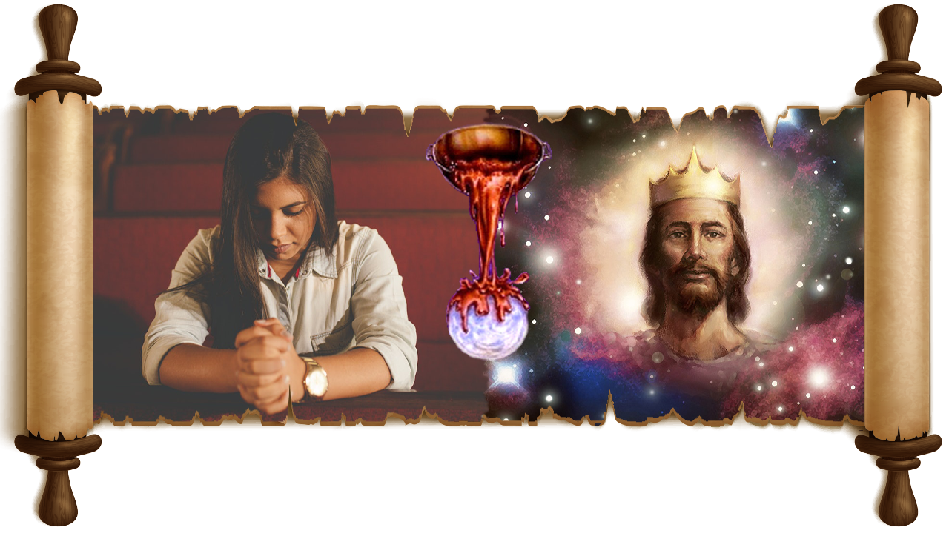

NOS SALMOS
SEGUNDA PARTE
Lição 9 para 31 de maio de 2025

Slide 2
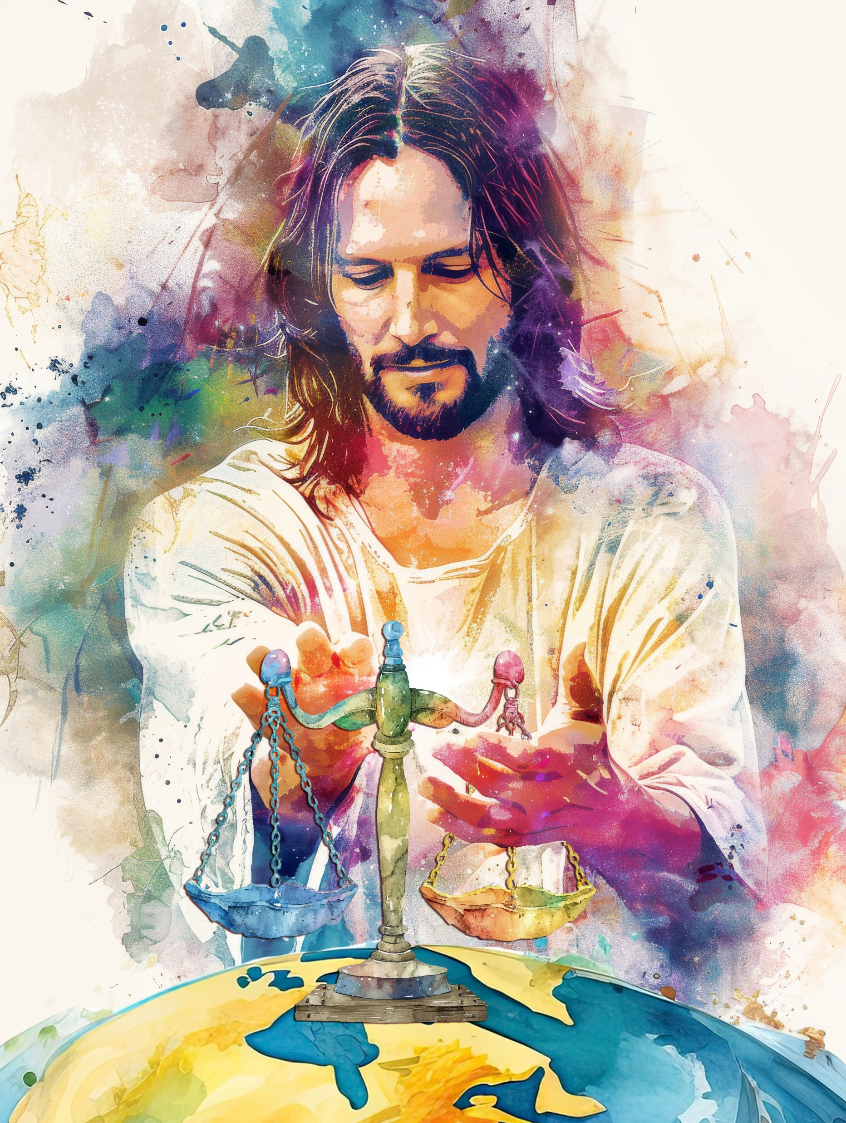
“Deus, louve os povos, que todos os povos te louvem. Alegrem-se e regozijem-se as nações, pois julgarás os povos com eqüidade e liderarás as nações na terra” Salmos 67:3, 4

Slide 3

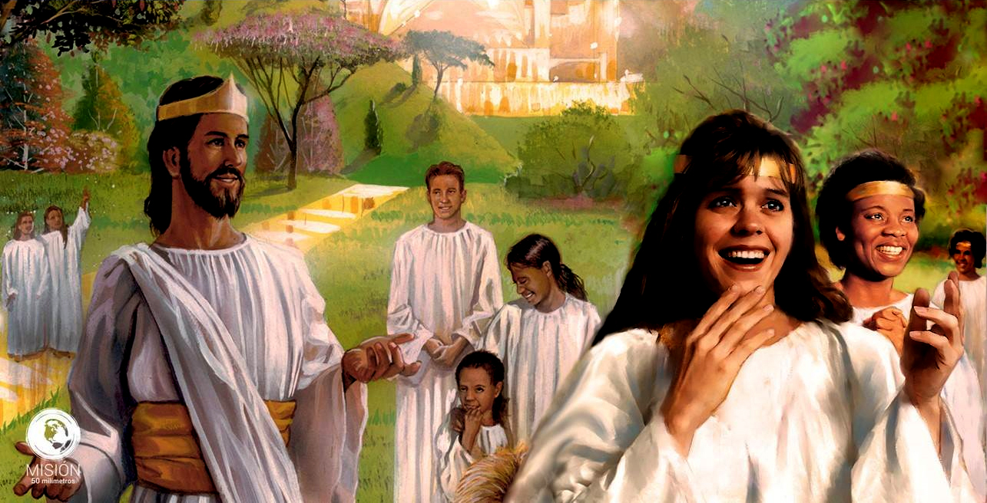




Entre as profecias que encontramos nos Salmos, podemos apreciar os eventos finais que levam ao estabelecimento final do governo de Deus nesta Terra.
Nos vários salmos que estudaremos, veremos a progressão dos eventos que se desenrolarão desde os momentos antes da Segunda Vinda até a destruição do pecado após o Milênio.
Com esses eventos em mente, qual é a nossa missão agora?
Salmos 46: Esperança na angústia.
Salmos 47: A vitória final.
Salmos 75: O fim do pecado.
Salmos 67: Nossa tarefa hoje.

Slide 4

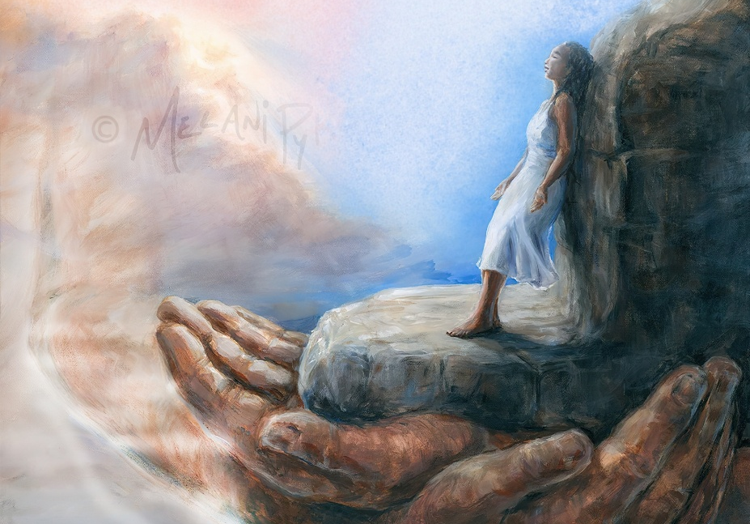
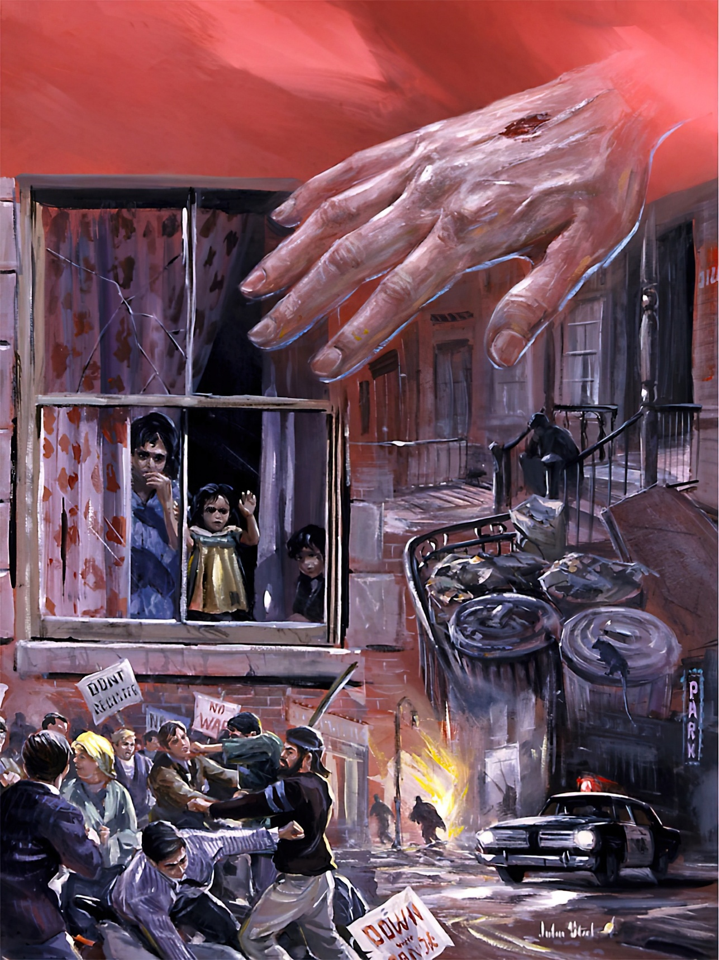
ESPERANÇA NA ANGÚSTIA (1)
“Deus é nosso refúgio e fortaleza, nosso socorro bem presente nas tribulações” (Salmos 46:1)
Que eventos o Salmo 46 prediz? Como eles se relacionam com as profecias de Apocalipse 6:14 ou 2 Pedro 3:12? Como eles vão me afetar?
O que acontece na Terra?
É removida
As montanhas se movem
O que Deus faz?
Protege-nos e fortalece-nos
Ajuda-nos nas tribulações e dá-nos alegria
O que eu faço?
Ver as obras de Deus
Não temer
As águas rugem
Braman as Nações
Derrete a terra
É o nosso refúgio
Cessa as guerras
Ele é exaltado e enaltecido entre as nações
Aquietai-vos e conhecei a Deus
Refugiar em Deus

Slide 5

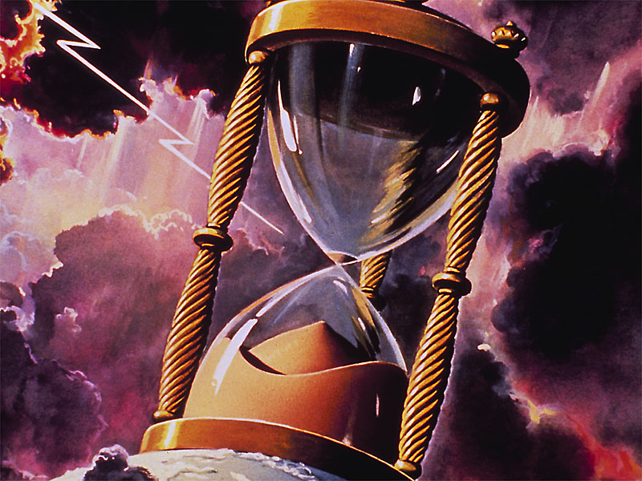
ESPERANÇA NA ANGÚSTIA (2)
“As nações estão agitadas, os reinos estão cambaleando; Deus permite que sua voz seja ouvida, e a terra desmorona” (Salmo 46:6 NVI)
Em apenas um versículo, versículo 6 (NVI), o Salmo 46 descreve como será o fim do mundo conhecido:
As nações estão agitadas
Os reinos estão cambaleando
Deus deixa sua voz ser ouvida
A terra está desmoronando
Por causa das contínuas convulsões naturais e políticas, os governos se unirão sob um Organismo comum (a imagem da Besta) em busca de soluções desesperadas. Isso afetará adversamente o povo de Deus, que será perseguido como causa dessas desordens.
As últimas pragas devastarão e cambalearão as nações, que se voltarão umas contra as outras (Ap 17:16).
Jesus, "com voz de comando... e com a trombeta de Deus" virá para acabar com a história das nações
(1Ts. 4:16).
Como Jeremias indica, a Terra ficará desolada e vazia
(Jer. 4:23-26).

Slide 6


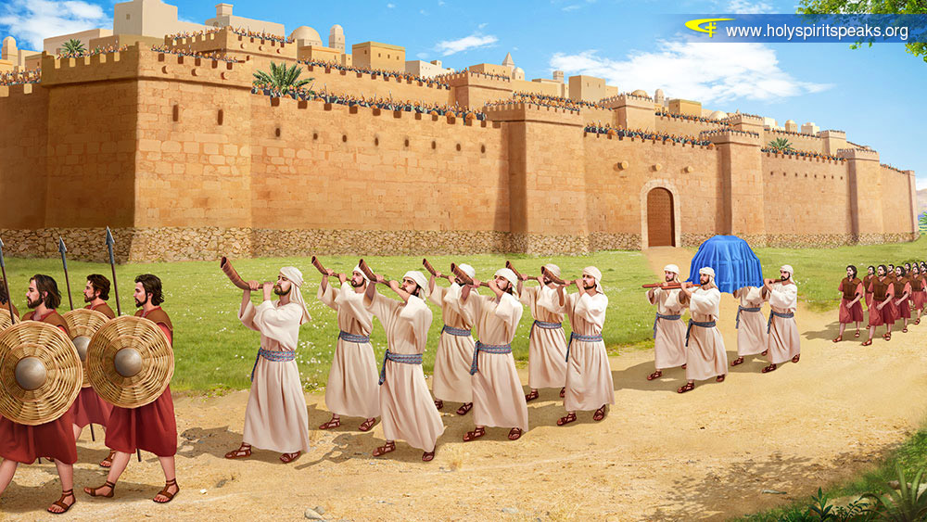
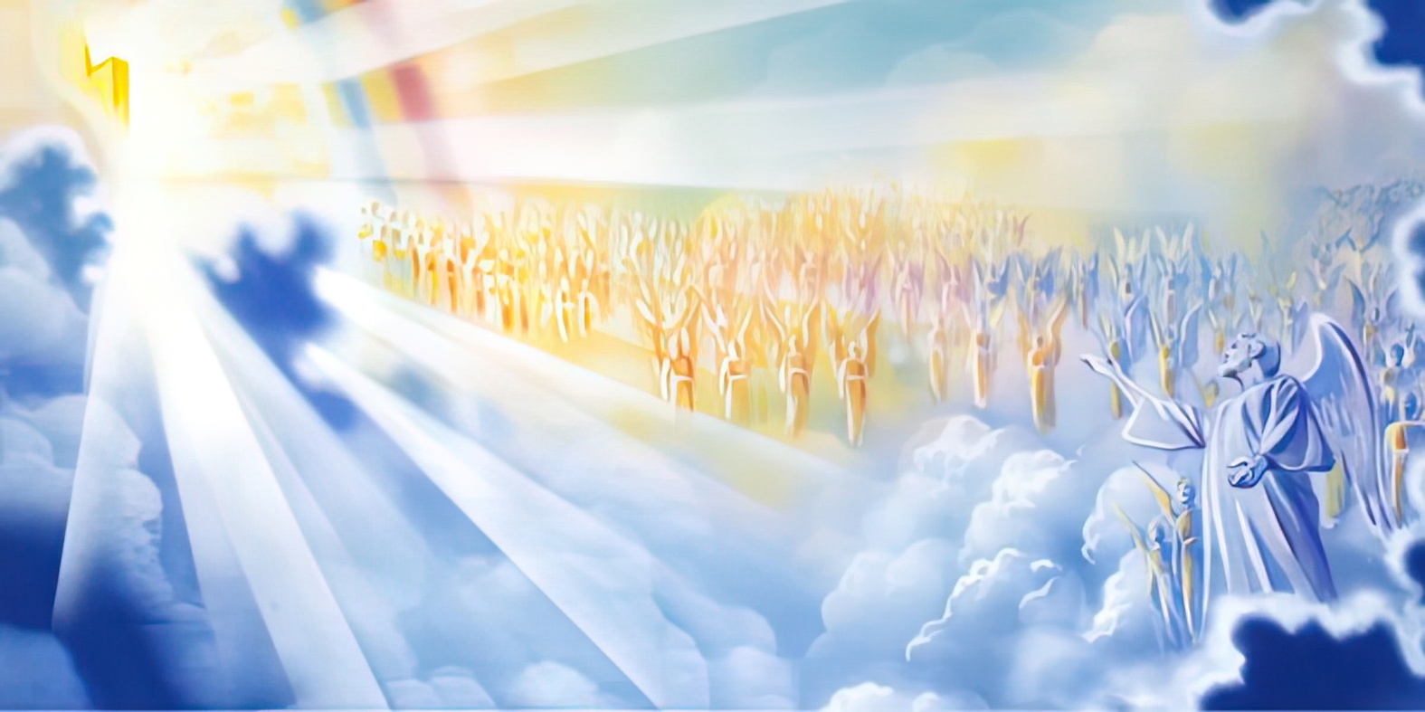
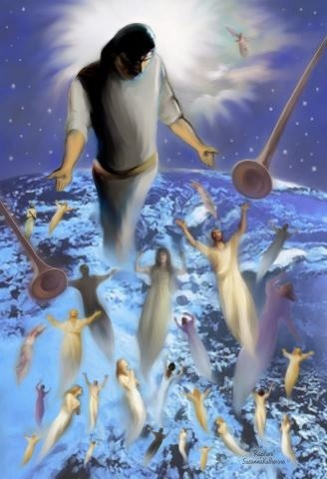
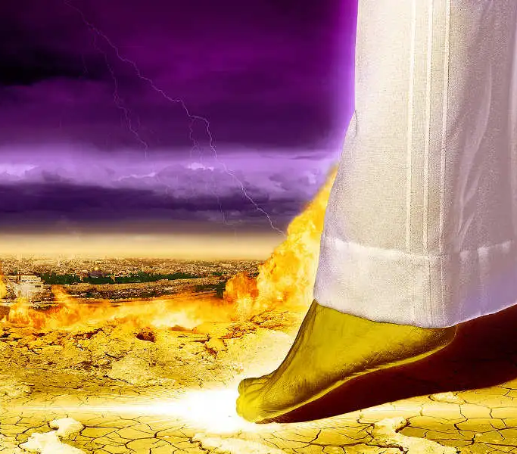
A VITÓRIA FINAL
“Ele subjugará os povos debaixo de nós, e as nações debaixo de nossos pés” (Salmo 47:3)
O ato de pisar em um lugar era nos tempos antigos uma forma de representar o direito à posse do território (Dt. 11:24), algo semelhante ao que é feito hoje ao hastear uma bandeira específica em um local.
Quando Satanás veio diante de Deus e disse que ele veio "de andar ao redor da terra e andar sobre ela" (Jó 1:7), ele estava manifestando sua propriedade sobre nosso planeta.
Chegará o dia em que a propriedade usurpada por ele será devolvida ao seu legítimo dono. Mas não será no momento da Segunda Vinda, quando Jesus não tocará a terra com Seu pé, mas nós ascenderemos a Ele (1Ts. 4:16-17).
Será depois do Milênio, quando Jesus tocará a terra com o pé, abrindo espaço para acolher a Nova Jerusalém – na presença de seus inimigos – e derrotá-los definitivamente (Zac. 14:4-5; Ap. 20:7-9).

Slide 7

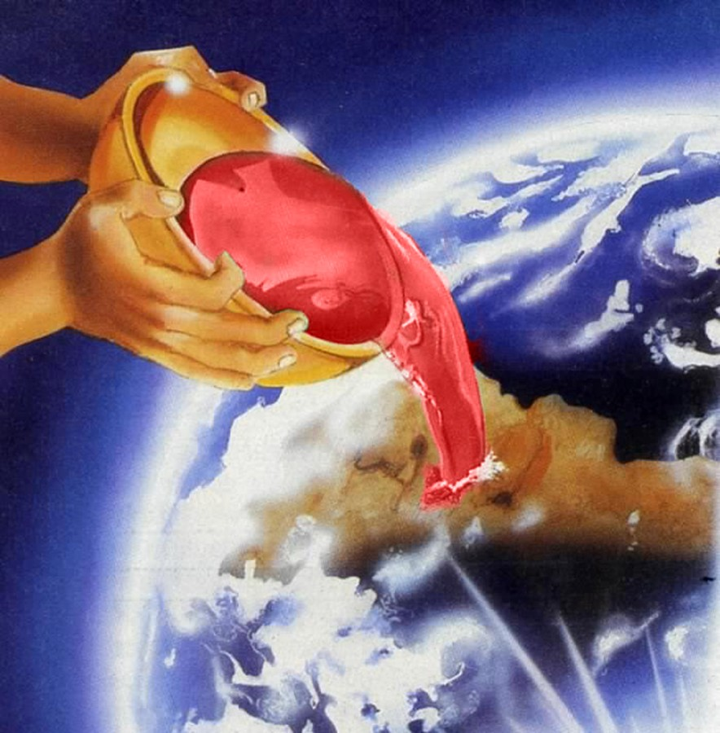
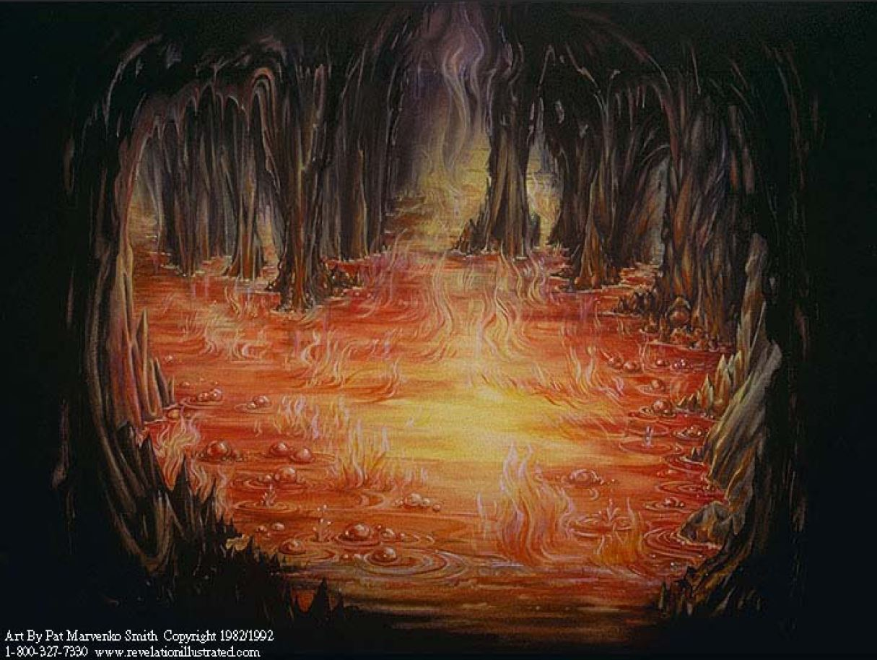
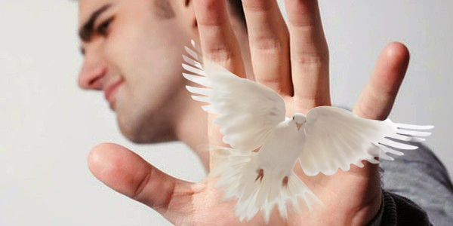
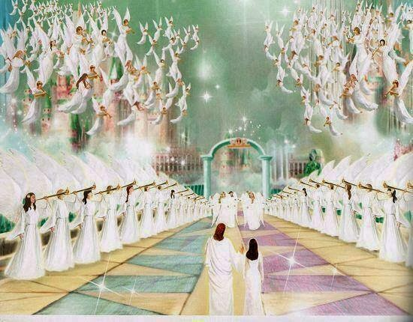
O FIM DO PECADO
“Pois o cálice está na mão do Senhor, e o vinho está levedado, cheio de mistura; e ele derrama dele; até o fundo o purificarão, e todos os ímpios da terra o beberão” (Salmo 75:8)
O Salmo 75 soa muito semelhante à mensagem do terceiro anjo, onde os ímpios devem beber do cálice da ira de Deus (Sal. 75:8; Ap. 14:9-10).
O ponto crucial que determina o destino de indivíduos e nações é o orgulho (Sl 75:4-5). O orgulho dos líderes em manter e aumentar seu poder; e o orgulho dos indivíduos que os leva a rejeitar obstinadamente a Deus e a exaltar a si mesmos (e seus pecados mais vis, que eles orgulhosamente publicam).
Quando isso vai acontecer? Após o juízo final, onde todos os ímpios serão destruídos no lago de fogo, que é a segunda morte (Sal. 75:2, 7; Ap. 20:11-15).
Mas para os humildes que se submetem a Deus, o futuro será muito diferente, pois seremos exaltados por Deus diante de todo o universo (Sl. 75:10; Ti. 4:10).

Slide 8
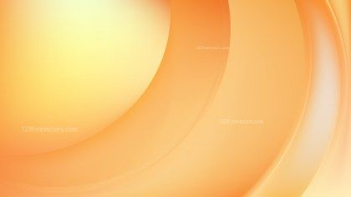
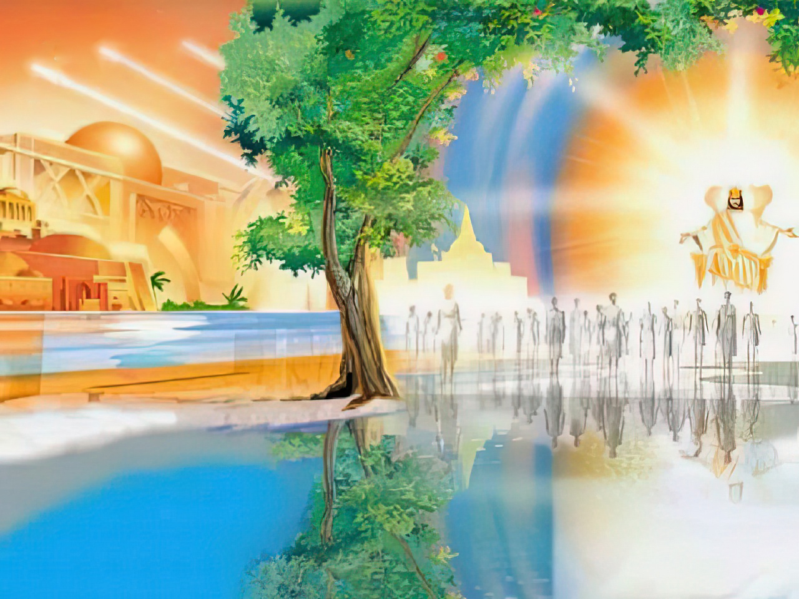
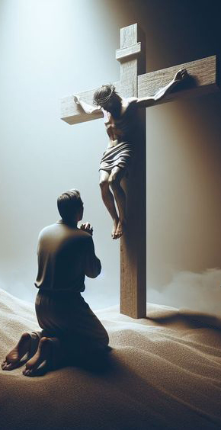

NOSSA TAREFA HOJE
"Para que o teu caminho seja conhecido na terra, a tua salvação em todas as nações” (Salmo 67:2)
O Apocalipse nos fala de um dia em que a glória de Deus nos iluminará tão radiantemente que não precisaremos da luz do sol (Ap. 22:5).
O Salmo 67:1 parece antecipar esse momento, pedindo a Deus que "faça resplandecer o seu rosto sobre nós". Uma ideia que também está presente na bênção sacerdotal (Nm. 6:25).
Somente a morte de Cristo na cruz torna possível que o rosto de Deus brilhe sobre nós. Claramente, isso só acontecerá plenamente quando estivermos com Ele. Mas a face de Deus pode brilhar sobre nós agora?
Sim! Mas ele não faz isso apenas para nos alegrar e nos animar. A face de Deus brilha sobre nós para que possamos refletir Sua glória para o benefício dos outros, para que o mundo possa conhecer a Deus e louvá-Lo (Sal. 67:3-7).

Slide 9

“Companheiros peregrinos, ainda estamos nas sombras e turbulências das atividades terrenas; mas logo nosso Salvador aparecerá para trazer libertação e descanso. Contemplemos pela fé os bem-aventurados além, conforme descrito pela mão de Deus. Aquele que morreu pelos pecados do mundo está abrindo de par em par as portas do Paraíso para todos os que crêem nEle. Em breve a batalha terminará e a vitória terá sido conquistada. Em breve veremos Aquele em quem estão depositadas as nossas esperanças de vida eterna. Em Sua presença, as provações e sofrimentos desta vida serão insignificantes”
E. G. W. (Profetas e reis, pg. 540)

